Slide 1
Grau de Cavaleiro
Aspectos gerais e necessários,
por Sir Yan Walter Carvalho Cavalcante – CID 57.700

Slide 2
Que significa ser cavaleiro?
Vem do latim caballariu
Deriva-se de “cavalheiro” (miles)
GI
GD
GC

Slide 3
Nobres Cavaleiros da Ordem Sagrada dos Soldados Companheiros de Jacques DeMolay
Somos nobres?
Nobres medievais
Cavaleiros
Questão de honra, mas não honraria
Soldados
Espadas: luta, poder e fé
Companheiros
O elo; a 4ª vela; seguidores
Jacques DeMolay
Lealdade e fidelidade

Slide 4
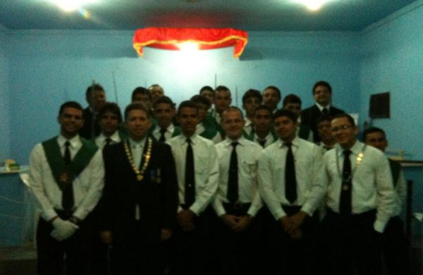
Oficiais do Convento

Slide 5
Oficiais
ICC
Cavaleiro: treinamento completo e aptidão
Comendador: aquele que passa alguma honraria
Função: presidente do Convento. MC.
CE
Escudeiro: cavaleiro em treinamento (14 anos)
Sempre acompanha
Função: vice-presidente. 1C.
CP
Iniciante no treinamento da Cavalaria (07 anos)
Serviços caseiros e pessoais
Servir humildemente não incorre em perda da dignidade pessoal
Função: instrução. 2C.

Slide 6
Oficiais
Protocolista
Secretário + Tesoureiro
Relações externas
Preceptor
Examinar os IS que se apresentam para Investidura
Conduzir as procissões
(Mcer)
Sacristão
Auxiliar/arranjo do templo
Sete Grandes Luzes: guardião das Virtudes Cardeais

Slide 7
Oficiais
Diáconos
Auxiliares do Padre
Auxiliares dos Conselheiros (na Abertura e no Encerramento)
Elo: humano/material – princípios sagrados
Funções:
1D – Auxiliar o ICC a conduzir os trabalhos; montar o altar.
2D – Auxiliar o 1D; guarda interno.
Prior
Latim prius: pessoa importante, precedente, primeiro
Na IM era o título do superior nas Ordens Militares e Religiosas
Função: ligação com o Pai Celestial

Slide 8
Oficiais
Sentinela
Italiano sentinella: soldado de guarda ou de vigia
Se situa num ponto alto para alarmar
Função: guardar o Convento
Porta Estandarte
Os primeiros a se apresentarem num desfile
Privilégio: portar e proteger
Portador Simples: não era permitido usar como arma, deixá-lo cair para salvar sua vida ou baixá-lo de modo a não ser um alvo
Organista
Harmonia

Slide 9
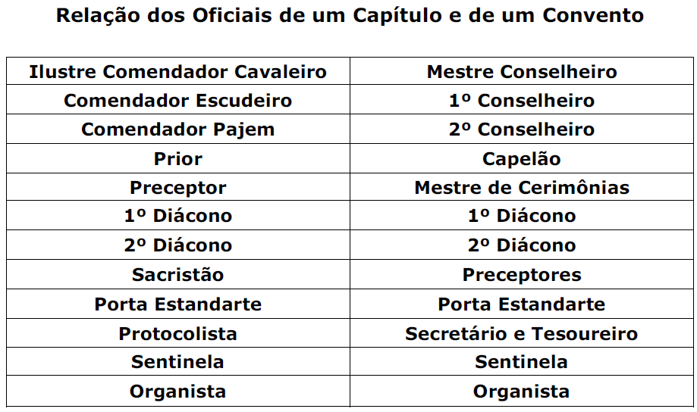
Oficiais

Slide 10
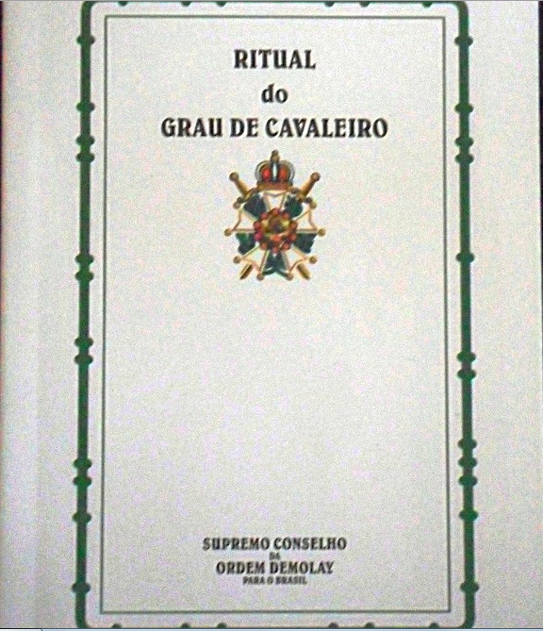
Ritual ~ REPETIÇÃO

Slide 11
MOVIMENTOS COM A ESPADA
Portar Espada
Desembainhar espada
Embainhar espada
Apresentar espada
Saudação
Sentido
Ajoelhar-se com a espada

Slide 12
Peculiaridades
Candelabros do Convento devem ser maiores que os do Capítulo;
Faixa de Cavaleiro;
Significado;
Quando usar;
Sir;
Verde: florescer da esperança – intermediária, calmante;
Duplicação;
Espada do ICC;
Do que se forma o altar dos juramentos;
Punhal;
Oração: “aquele que conduz a oração tem precedência sobre os demais”

Slide 13
O Ilustre Rito da Cavalaria no Brasil
Graus da Série Histórica
Cavaleiro da Capela
Cavaleiro da Cruz de Salém
Ex-Templário (incluindo Tableau)
Tríade
Graus Honoríficos
Comendador da Cavalaria
Grande Cruz da Cavalaria
Cavaleiro do Manto Prateado
Graus da Série Filosófica
Ébano
Anon
Cavaleiro da Cadência

Slide 14
PACC
O que é?
Para que serve?
Como fazer?
O que abordar?
Contextualização histórica
Pesquisa sobre acontecimentos relatados no Grau
Dissertação sobre a relevância e aplicação pratica de cada um dos principais ensinamentos do Grau, dentro e fora da Ordem DeMolay
Links úteis:
www.demolaybrasil.com.br/moodle
pacc.4shared.com

Slide 15
Obrigado!
Yan Walter Carvalho Cavalcante 57.700
MCE-PI
Secretário Nacional de Ritualística
http://rotinademolay.wordpress.com/
CONTATOS:
Twitter: @YWalter
Celular: (86) 8883 7389 | (86) 8883 1700 | (86) 9925 6031
E-mail/MSN: yan.walter@gmail.com

